Slide 1
2. Raspberry Piのインストール
特別講義（IoT・AIシステム）

Slide 2
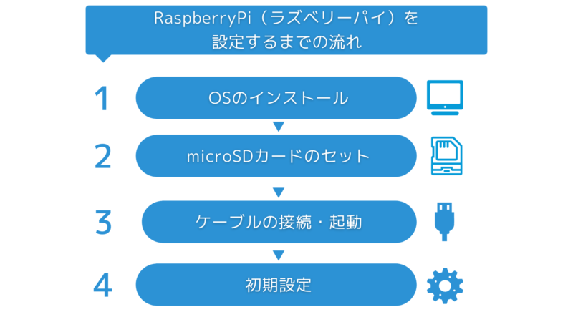
Raspberry Pi セットアップの手順
セットアップの手順を以下の図にまとめました。

Slide 3
Raspberry PiにOSをインストールする
OSとはコンピュータを動かすためのベースとなるソフトウェアです。
OSが入っていない状態ではラズパイを起動できません。
ラズベリーパイではOSを下記のメディアにインストールして使用します。
microSDカード （全て機種対応）
USBメモリ （Pi 3B＋ より利用可能）
USB HDD （工夫する必要）

Slide 4
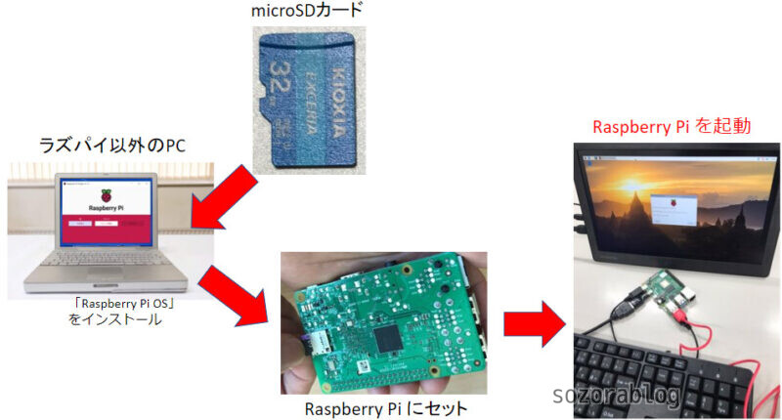
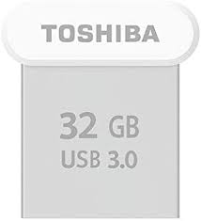

OSは自分で選択してインストールする
Raspberry Pi公式ページよりRaspberry Pi ImagerをPCにインストール
作業用PCに（USBメモリ｜microSDカード）を挿入する
「Raspberry Pi Imager」を使ってOSを（USBメモリ｜microSDカード）へ書き込む
超小型USBメモリ

Slide 5
ラズベリーパイで使えるOS
Raspberry Pi OS （初心者には最適！）
Ubuntu
Manjaro ARM Linux
Apertis
RISC OS Pi
LibreELEC （メディアプレイヤー）
OSMC （メディアセンター ）
Volumio （オーディオ愛好家）

Slide 6
手順①：OSのインストール
1.「Raspberry Pi Imager」を作業用PCにインストールする
まず「Raspberry Pi Imager」をラズベリーパイ公式ページからパソコンにダウンロードします。
「Raspberry Pi Imager」は、Windows版・macOS版・Ubuntu版の3種類があります。使用中のパソコンに合わせて選択してください。
2.作業用PCにUSBメモリを挿入する
3.「Raspberry Pi Imager」を使ってSDカードにOSをインストールする
Raspberry Pi OS（32-bit）を選んでください。

Slide 7
Raspberry Pi Imagerの設定
設定画面に沿って情報を入力すると、 以下の設定をOSのインストールと同時に書き込むことができます。
ホスト名
SSHの有効化
ユーザー名
パスワード
Wi-Fi
言語・地域
上記はラズベリーパイ起動後でも設定できる。

Slide 8
ラズベリーパイの初期設定
「Set Country」項目はCountryの中からJapanを選択します。
「Language」項目はJapaneseを選択します。\
「Time zone」はTokyoを選択します。
ユーザー名とパスワードを設定
ID : pi
PW : raspberry
使用するWi-Fi（無線LAN）を選択し、Wi-Fiのパスワードを入力
「Skip」を押すとアップデートをせずに初期設定が終了します。
自分のアカウントを作成
adduser <学籍番号> こちらは会話形式でアカウントの追加ができます
adduser <学籍番号> sudo アカウントに管理権限を与える

Slide 9
インターネットを使ってみる
デスクトップ画面でブラウザのアイコンをクリック
ブラウザが開き、Raspberry Piの公式ページが表示されます。
アドレス・バーに、UC4.NETを入力して、サイトを確認。

Slide 10
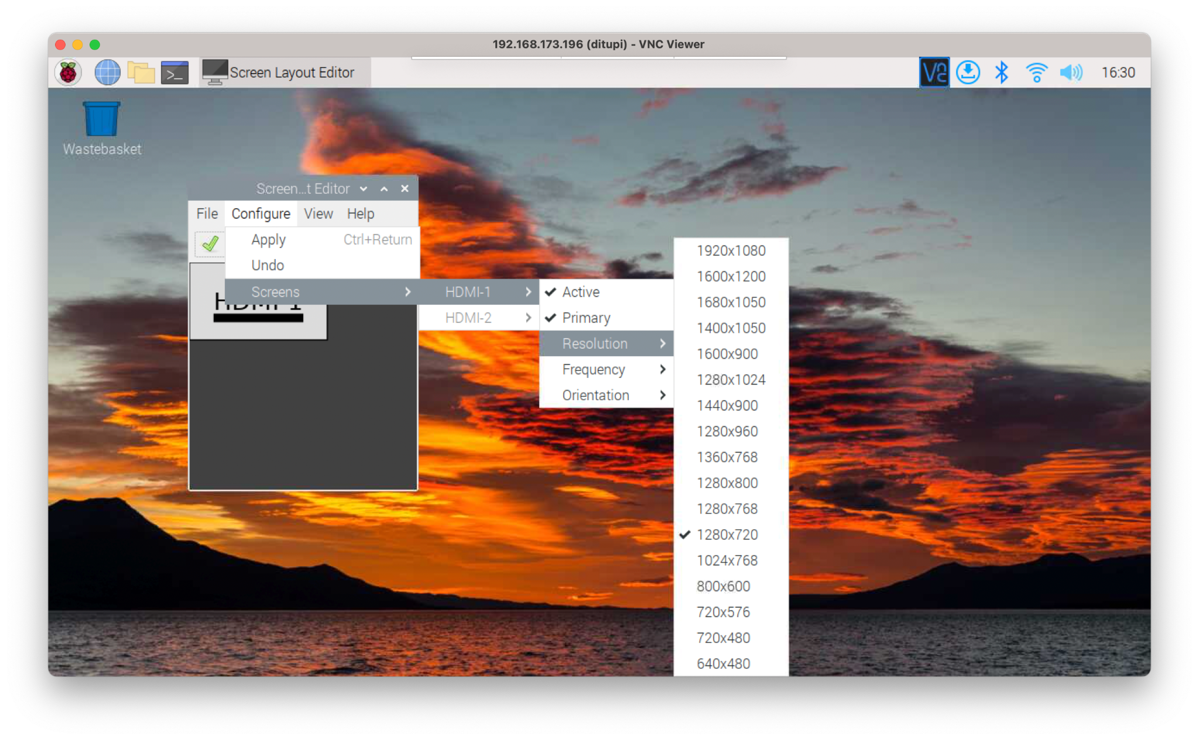
画面解像度の変更

Slide 11
遠隔操作方法
アカウントpiでログインする
自分の学籍番号のアカウントを作成 sudo adduser 学籍番号 - - - 会話形式でアカウントの追加ができます
アカウントpiでログアウト
自分の学籍番号でログインする
課題 VSCodeを利用して、Piにhello.cを作成し、 コンパイル実行してVSCodeの結果画面を提出してください。

Slide 12
シャットダウンする
シャットダウンするには、まずメニューを開きます。
一番下の「ログアウト」をクリックします。
「Shutdown」をクリックすると、シャットダウンできます。
Raspberry Piシャットダウンしてから、。。。ほかの操作。
sudo shutdown -P now
シャットダウンの確認：電源LED点滅が停止
教訓１
シャットダウンしないで、電源コンセントをいきなり抜く。
学生の初心者は、Raspberry Piの電源コンセントをいきなり抜くことが多発する。Headless状態でモニター画面がないけど、動いている。DonkeyCarを学習する際、原因不明のエラーで中止され、数日解決できない。
専門家の助けを求めたら、Raspberry Piが停電すると、ゴミファイルが大量に発生する。DonkeyCarの学習に悪影響。手間をかけてゴミファイルをクリアしたら、DonkeyCarの学習はできた。
教訓１
Raspberry Pi 電源入れたまま、I2cカード、内蔵カメラなど部品を装着／取外し
Raspberry Pi 電源入れたまま、I2cカード、内蔵カメラなど部品を装着／取外しすると、壊れます

